Slide 1
UNIDAD N° 6:
REGRESIÓN Y CORRELACIÓN
Resolución de ejercicios

Slide 2
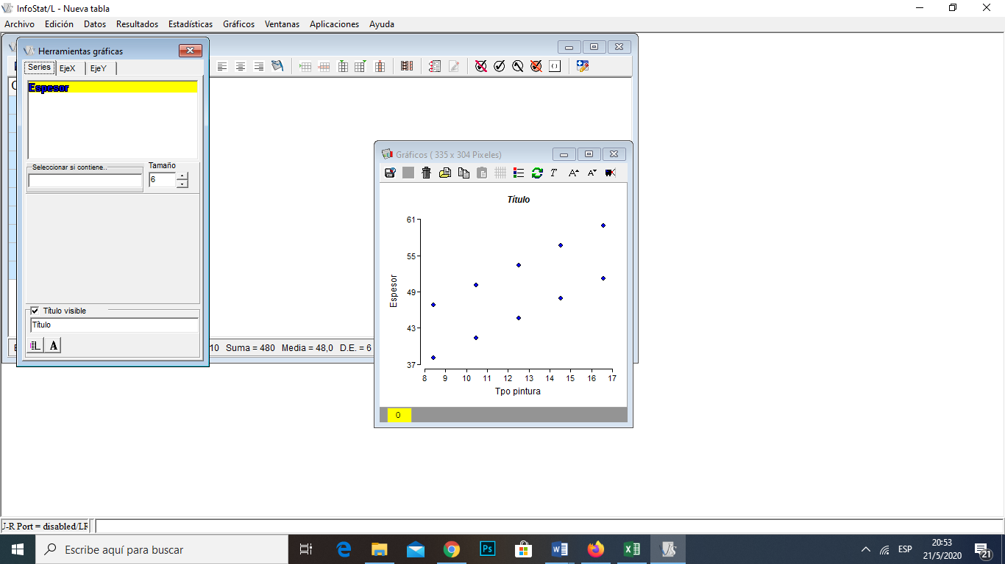
RESOLUCIÓN EJERCICIO N° 1 – UNIDAD 6
a) Diagrama de Dispersión:
X = tiempo de aplicación de pintura (seg)
Y = espesor de la capa de pintura (en micrones)
X | Y
14 | 55
8 | 38
16 | 50
8 | 46
14 | 47
10 | 49
16 | 58
12 | 52
10 | 41
12 | 44

Slide 3
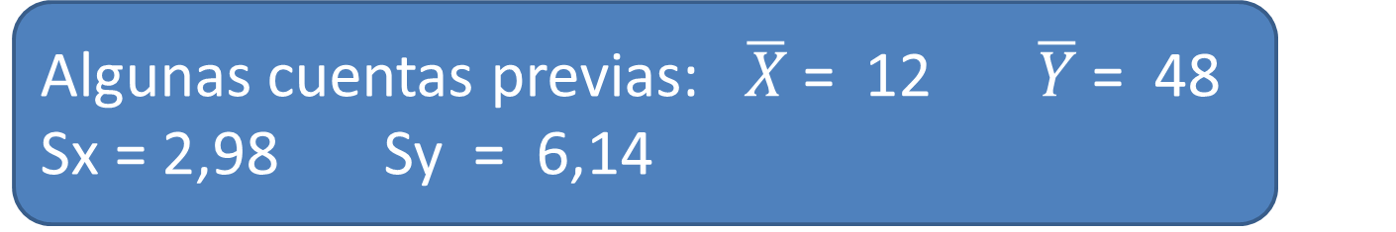
b) Estime la pendiente, la ordenada al origen y la varianza residual, para un modelo de regresión lineal con ordenada al origen diferente de cero
Para eso, si lo hacemos a mano, conviene completar las siguientes
columnas:
 | X | Y | X^2 | Y^2 | X * Y
 | 14 | 55 | 196 | 3025 | 770
 | 8 | 38 | 64 | 1444 | 304
 | 16 | 50 | 256 | 2500 | 800
 | 8 | 46 | 64 | 2116 | 368
 | 14 | 47 | 196 | 2209 | 658
 | 10 | 49 | 100 | 2401 | 490
 | 16 | 58 | 256 | 3364 | 928
 | 12 | 52 | 144 | 2704 | 624
 | 10 | 41 | 100 | 1681 | 410
 | 12 | 44 | 144 | 1936 | 528
Totales: | 120 | 480 | 1520 | 23380 | 5880
Algunas cuentas previas: $\overline{X}$ = 12 $\overline{Y}$ = 48 Sx = 2,98 Sy = 6,14

Slide 4


Veamos Fórmulas
Y = a + b * X por lo tanto, por el método de los mínimos cuadrados:
Ojo que los denominadores están simplificados!!!
b = $\frac{Cov \left(x,y\right)}{S^{2}x}$ = $\frac{\left(Σx∗y –n∗\overline{X}∗\overline{Y}\right)}{Σ x^{2}− n∗\overline{X^{2}}}$ = $\frac{5880 −( 10∗12∗48)}{1520 − (10∗{12}^{2})}$ = $\frac{120}{80}$ = 1,5
a = $\overline{Y}$ – b* $\overline{X}$ = 48 - ( 1,5 * 12) = 30
es decir, que el espesor mínimo es de 30 micrones y aumenta 1,5 micrones por segundo de pintura.
$\hat{Y}$ = 30 + 1,5 * X

Slide 5
c) Y (X = 11) = ¿?
Y = 30 + 1,5 * 11 = 46,5 micrones
Para poder utilizar la función para inferir, primero debemos estar seguro de su utilidad!!!

Slide 6


e) Determine los coeficientes de correlación y de determinación
el 82% de las veces que aumento el tiempo de pintura, aumenta también el espesor de la misma. (73% si no tengo en cuenta los denominadores)
r = $\frac{Cov (x,y)}{Sx∗Sy}$ = $\frac{120 /8}{2,98∗ 6,14}$ = 0,82
R² = 1 – $\frac{S^{2}e}{S^{2}y}$ S² e = $\frac{Σ {\left( \overline{\hat{Y}}−y\right)}^{2}}{n−2}$
(datos que se obtienen de la tabla de ANAVA)
f) Construya la tabla de ANAVA… (ver salida de software)

Slide 7
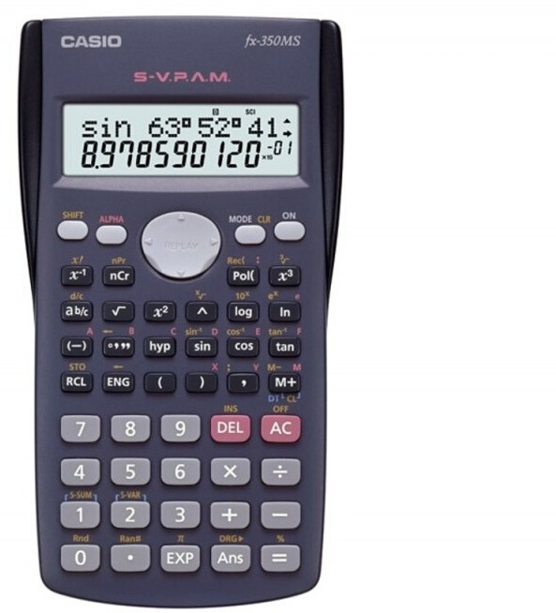
Vamos a resolverlo con la calculadora:
a) Hay que poner la calculadora en función REGRESION, INGRESAR los datos de a pares.
Modo: REG - LINEAL
Dependiendo de la calculadora el ingreso de los datos es:
Si tiene una PANTALLA reducida (como esta):
el X la COMA el Y M+
Si es una PANTALLA EXPANDIDA, se abrirá una TABLA para ingresar X e Y

Slide 8
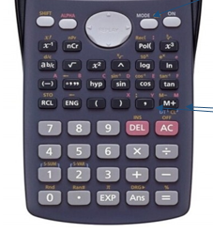

b) Una vez los datos adentro, se le pueden pedir los resultados:
SHIFF + Tecla 1
1= Σx² 2= Σx 3= n 1= Σy² 2= Σy 3= Σxy
SHIFF + Tecla 2
1= $\overline{X}$ 2= σx 3= Sx 1=$\overline{Y}$ 2= σy 3= Sy
1= a 2= b 3= r 1= $\hat{x}$ 2= $\hat{y}$

Slide 9
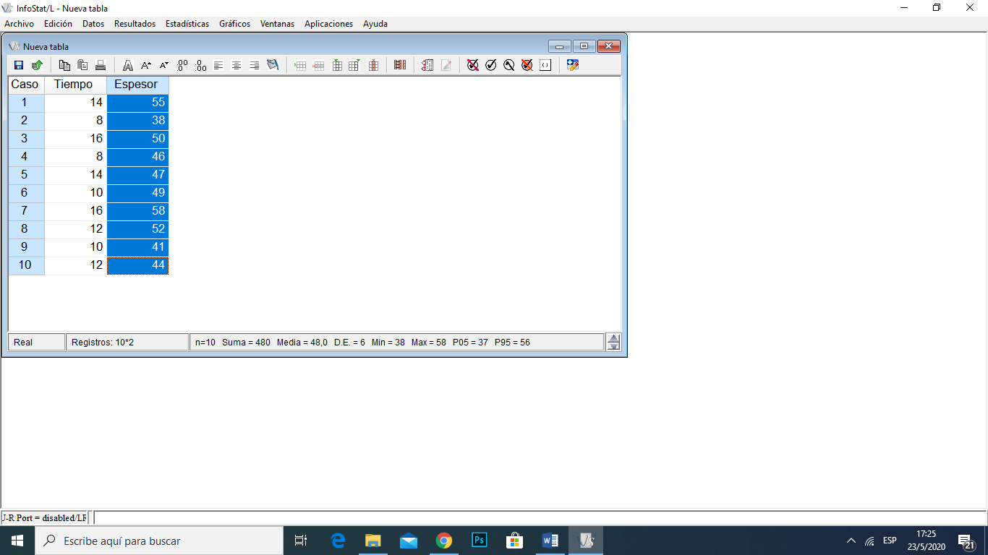
Veamos ahora con INFOSTAT
1) Cargar la base de datos: a) introduciendo cada valor, b) a partir de un archivo Excel

Slide 10
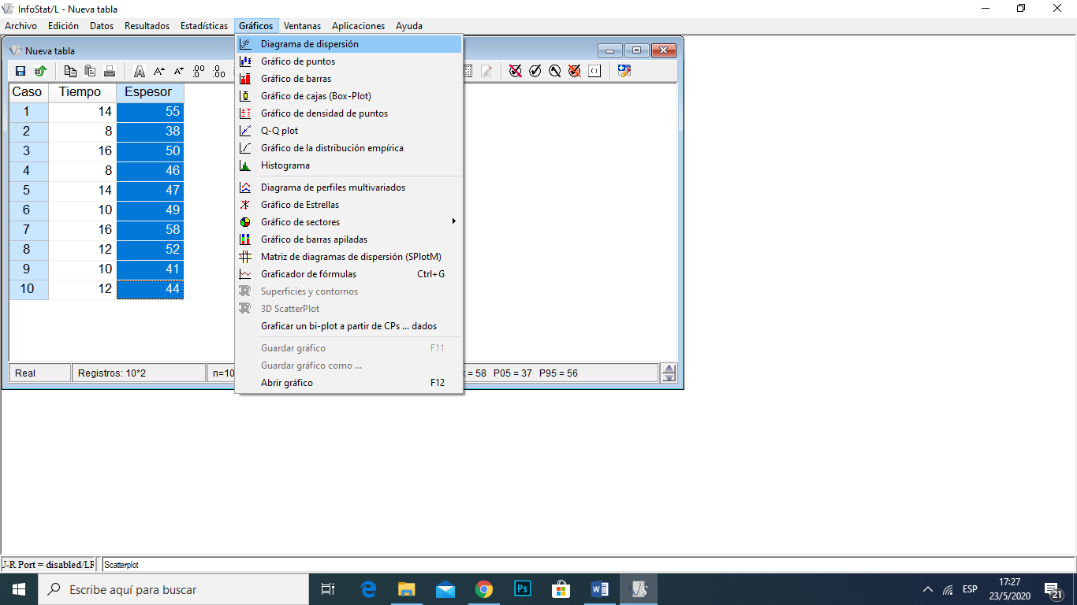
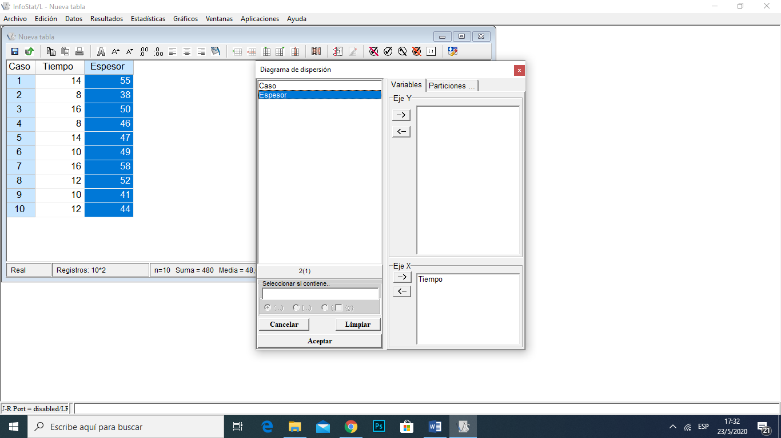
2) Vamos a pedir el gráfico:
GRÁFICOS
DIAGRAMA DE DISPERSIÓN
Definimos quien es X y quien es Y

Slide 11
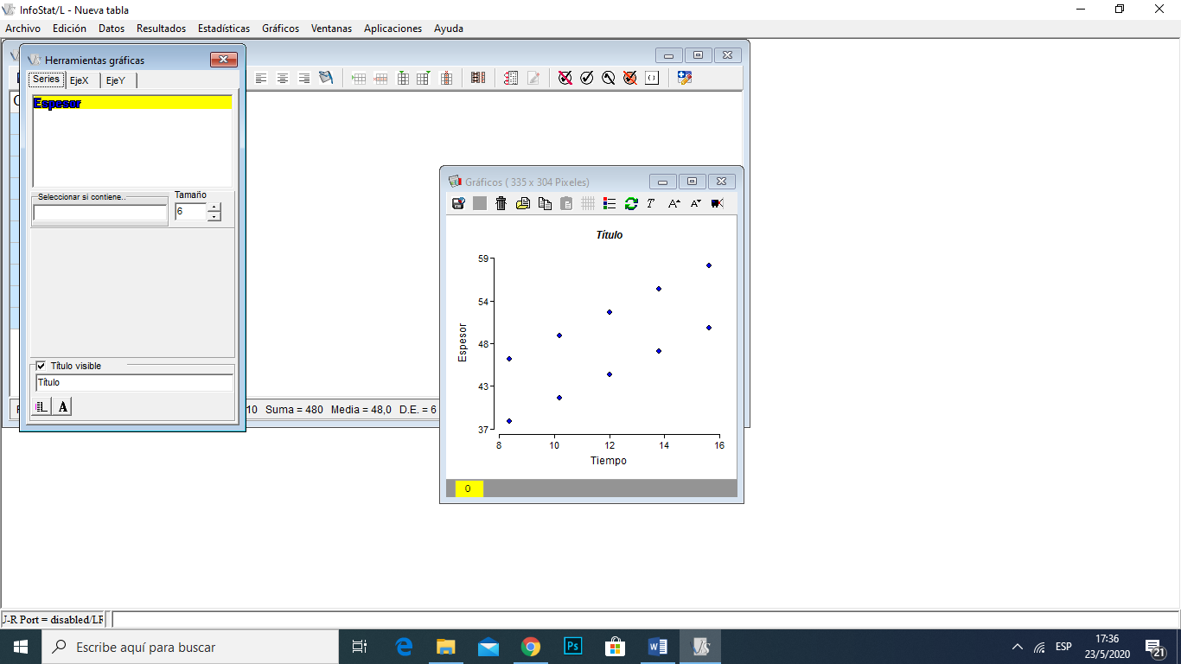
El gráfico de dispersión muestra una relación «lineal» directa o positiva

Slide 12
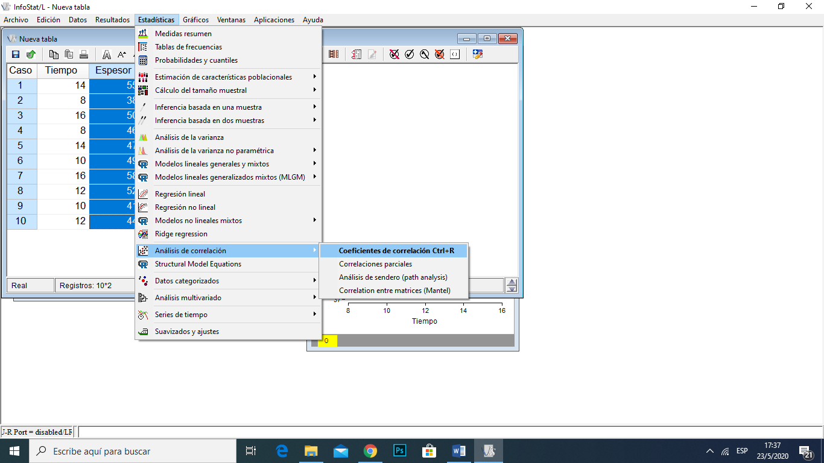
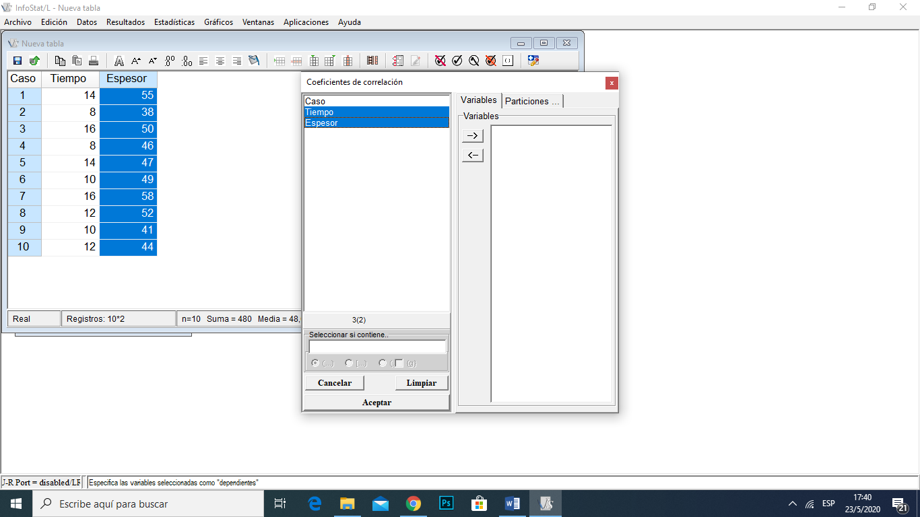
3) Pedimos que haga el análisis de correlación:
Estadísticas
Análisis de Correlación
Coeficiente de Correlación
Indicamos las variables

Slide 13
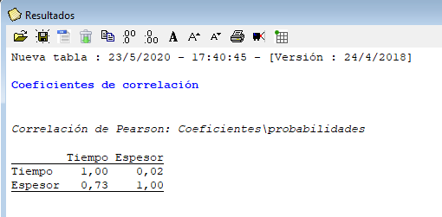
r = 0,73 Coeficiente de correlación
vp = 0,02

Slide 14
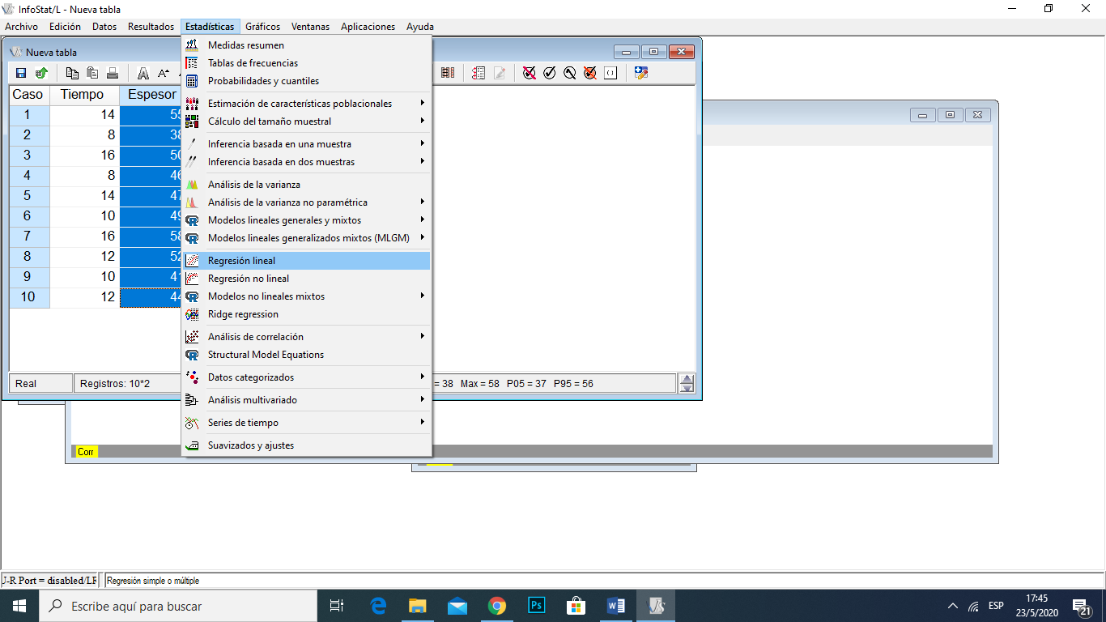
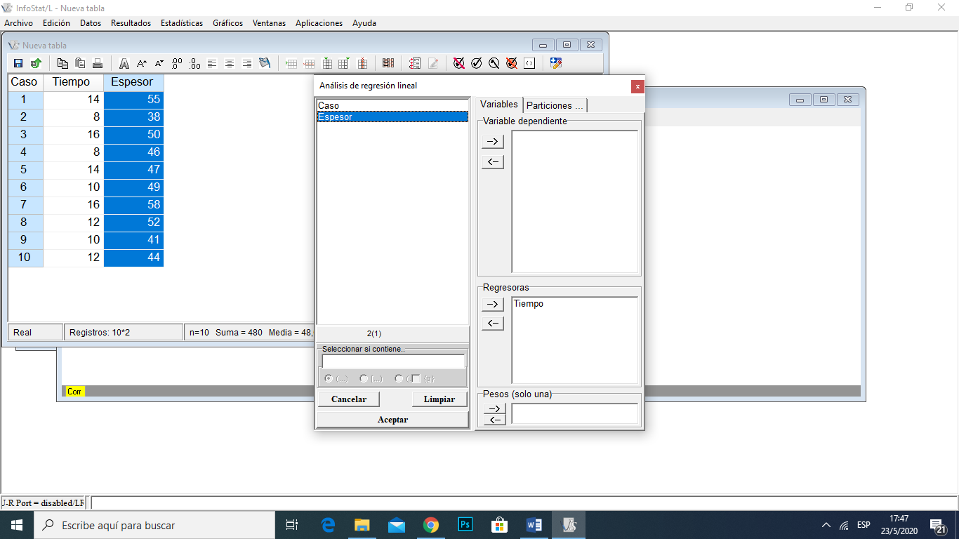
4) Pedimos análisis de regresión
Estadísticas
Regresión Lineal
Variable regresora (X)
Variable dependiente (Y)

Slide 15
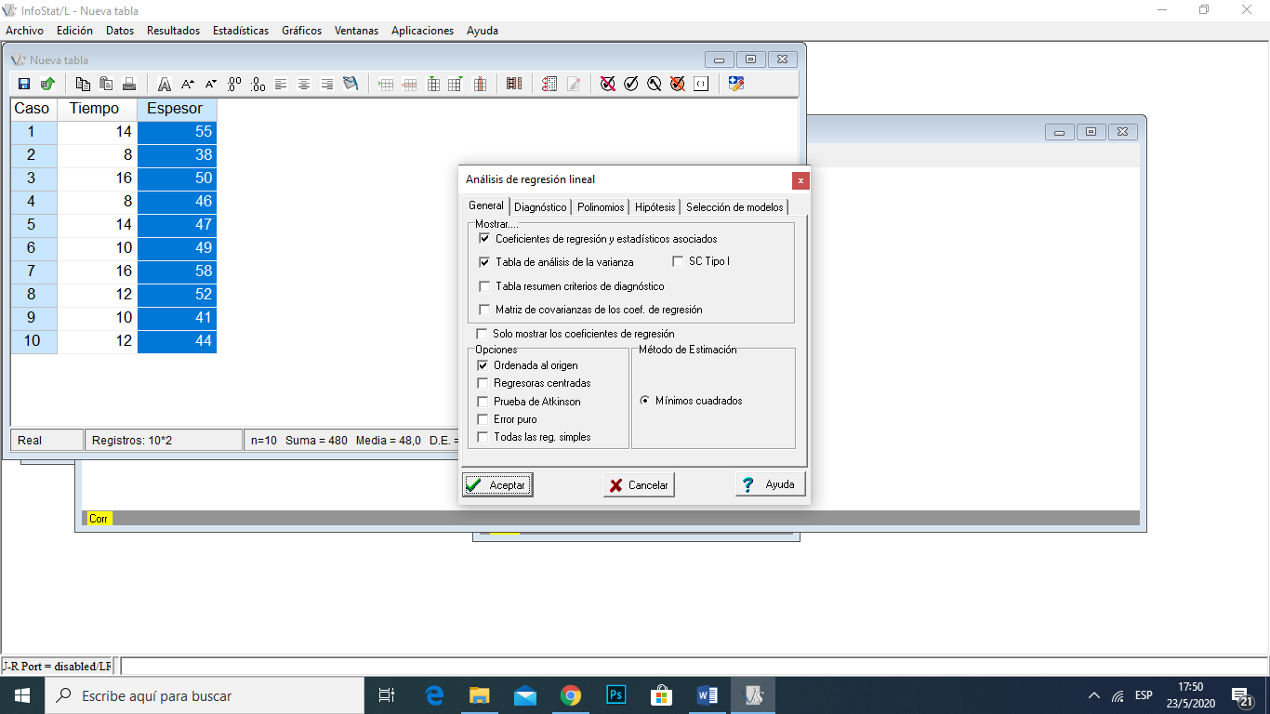
En la solapa GENERAL aclara que va a calcular:
Ordenada al origen
Coeficientes de regresión y otros estadísticos
Tabla de ANAVA
Y que usa MMC

Slide 16
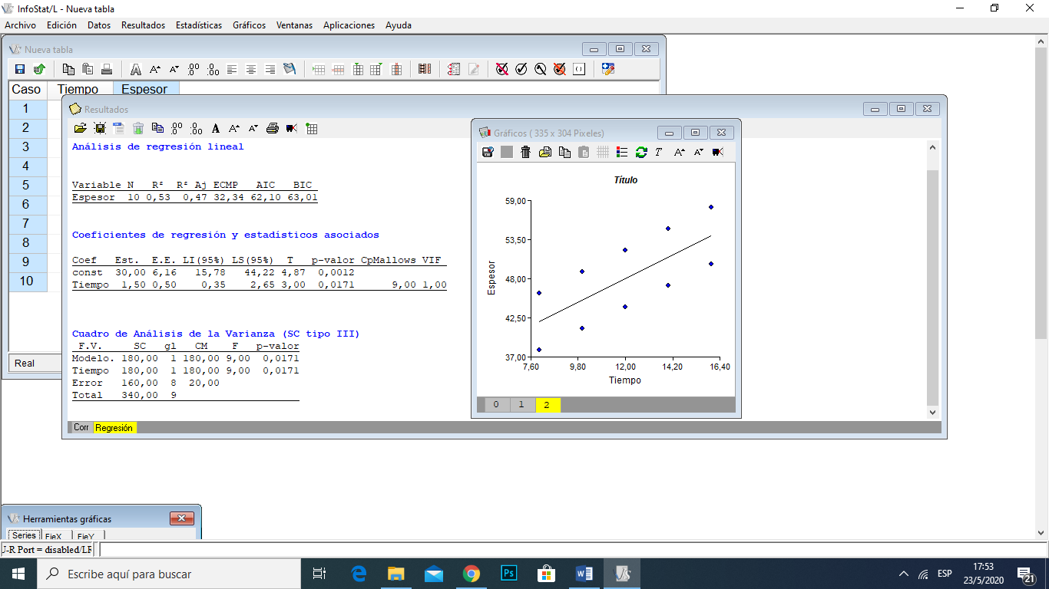
Ofrece 2 salidas:
Gráficos (2)
Estadísticos

Slide 17
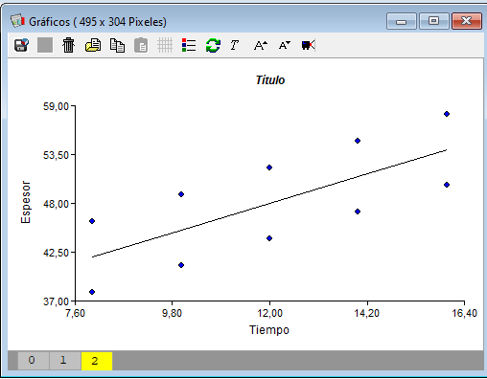
5) Vamos a analizar por parte:
a) GRÁFICOS
Este gráfico (2) es como el que ya hicimos (0) pero con la recta (la mejor recta) dibujada. (punto 2)
El gráfico (1) lo vamos a analizar más adelante.

Slide 18
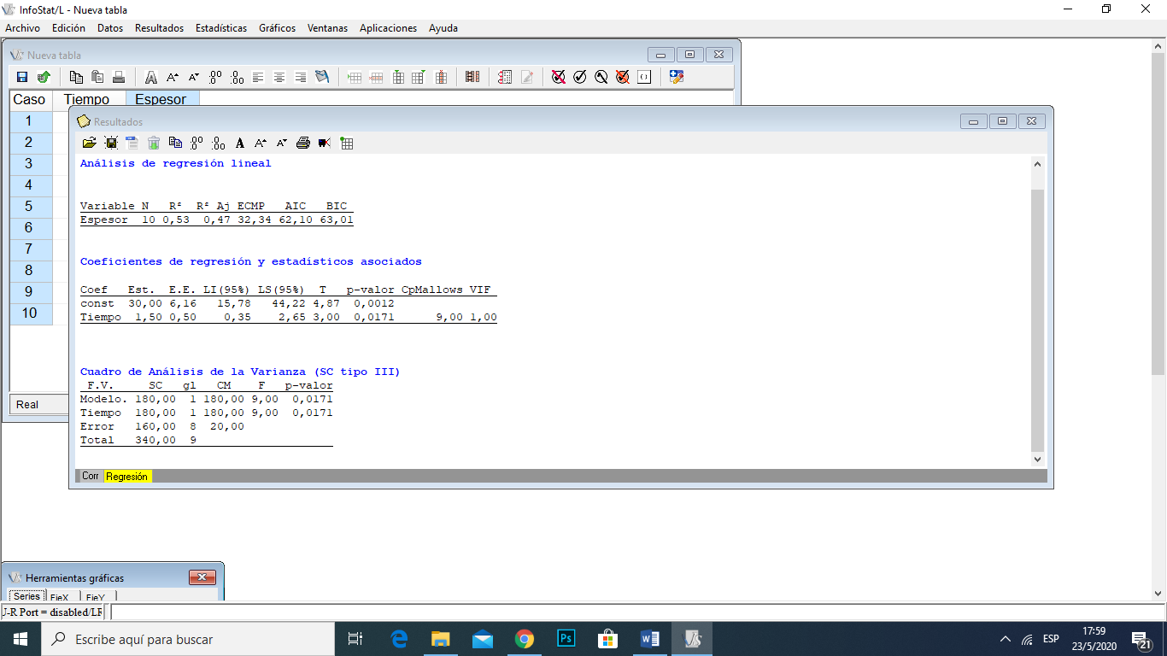
b) ESTADÍSTICOS
En la primera tabla nos da: Variable Y, n, R² y otros coeficientes que no analizaremos
En la segunda tabla aparecen los coeficientes:
a = 30
b = 1,5
La tercera tabla es la del ANAVA

Slide 19

6) En base a esta salida podemos armar la función esperada:
$\hat{Y}$ = 30 + 1,5 * X
A partir de esta función se podría empezar a inferir valores de $\hat{Y}$ para ciertos valores de X, eso sólo es posible si estamos seguros que la función cumple con ciertos requisitos indispensables para esto.

Slide 20
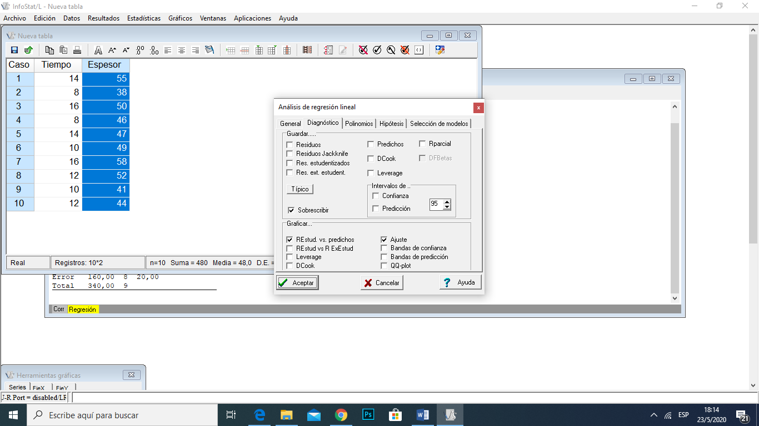
7) REQUISITOS: cómo pedir para poder analizarlos??
En la solapa DIAGNOSTICO, tildaremos:
Residuos
Predichos
Q-Q Plot

Slide 21
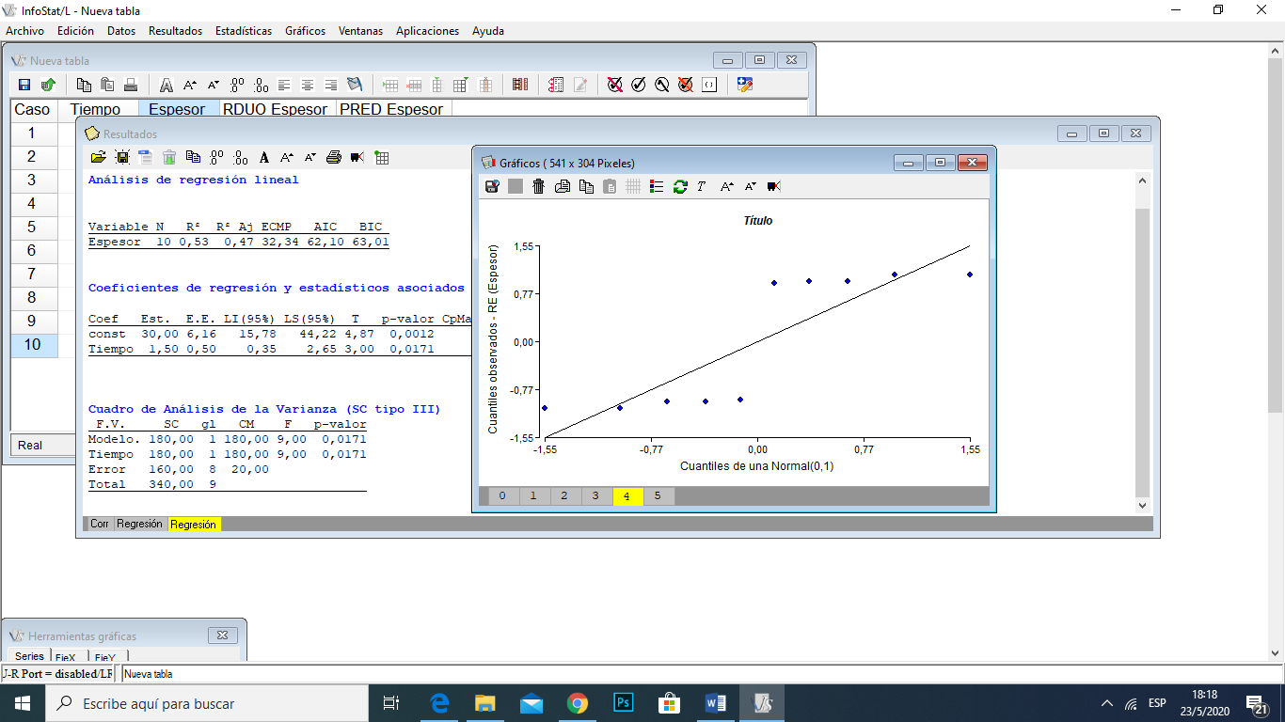
AHORA comencemos a ANALIZAR los GRAFICOS:
A) Q-Q Plot: para probar si nuestros ERRORES se comportan de manera NORMAL:
Gráfico Probabilístico, donde en un eje está la variable ERROR y en el otro están valores de Z.
Si la variable se comporta como NORMAL, los puntos deberían caer sobre la línea a 45°
🙈

Slide 22
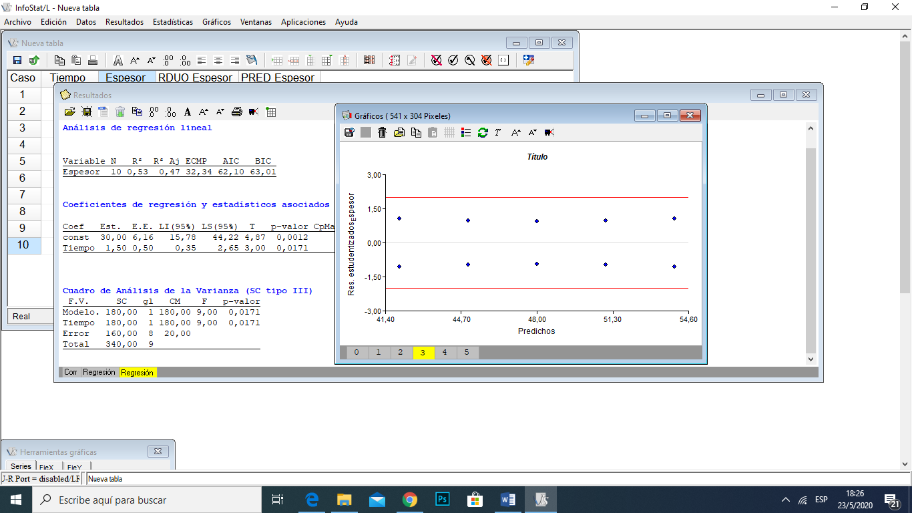
B) El otro gráfico es un DIAGRAMA de DISPERSIÓN entre los errores y los predichos:
Si la media de los errores es 0, deberían quedar todos los puntos alrededor de la línea media (Y=0)
Si hay HOMOGENEIDAD de varianzas, los puntos deberían quedar homogéneamente distribuidos en las dos mitades del gráfico, y ningún punto por fuera de las líneas rojas.

Slide 23
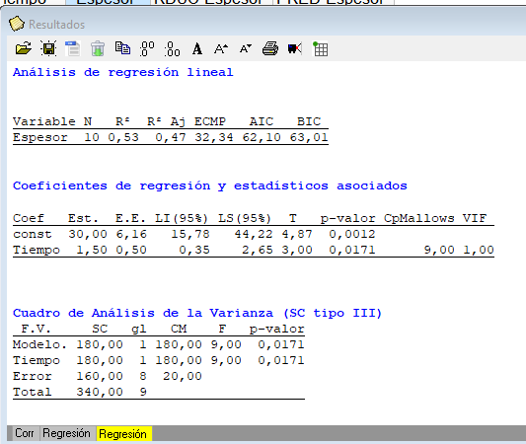
AHORA comencemos a ANALIZAR los ESTADISTICOS:
a) Probemos si la PENDIENTE es SIGNIFICATIVA:
Intervalo de Confianza (95%): entre 0,35 y 2,65 – No incluye al 0.
Prueba de Hipótesis: t= 3; VP = 0,0171 – La pendiente es significativa

Slide 24


b) Cálculo del COEFICIENTE DE DETERMINACIÓN (a partir de la tabla de ANAVA):
R² = 1 - $\frac{160}{340}$
= 0,53
El 53% de la variabilidad del espesor se puede explicar por el tiempo de pintura

Slide 25


